Slide 1
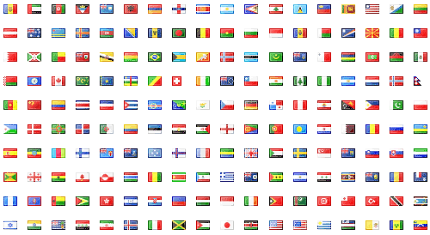
Классификация стран мира
Данная классификация позволяет разграничить страны мира по различным критериям, выделить отличительные, специфические признаки той или иной группы стран, их общие черты, а также их отличия друг от друга.

Slide 2
Классификации стран многообразны.
Наиболее полное представление о группах стран в мировой экономике дают универсальные международные организации, членами которых являются почти все страны мира.
К таким организациям относятся:
1.Организация Объединённых наций (ООН)
2.Международный валютный фонд (МВФ)
3.Всемирный банк (ВБ)

Slide 3
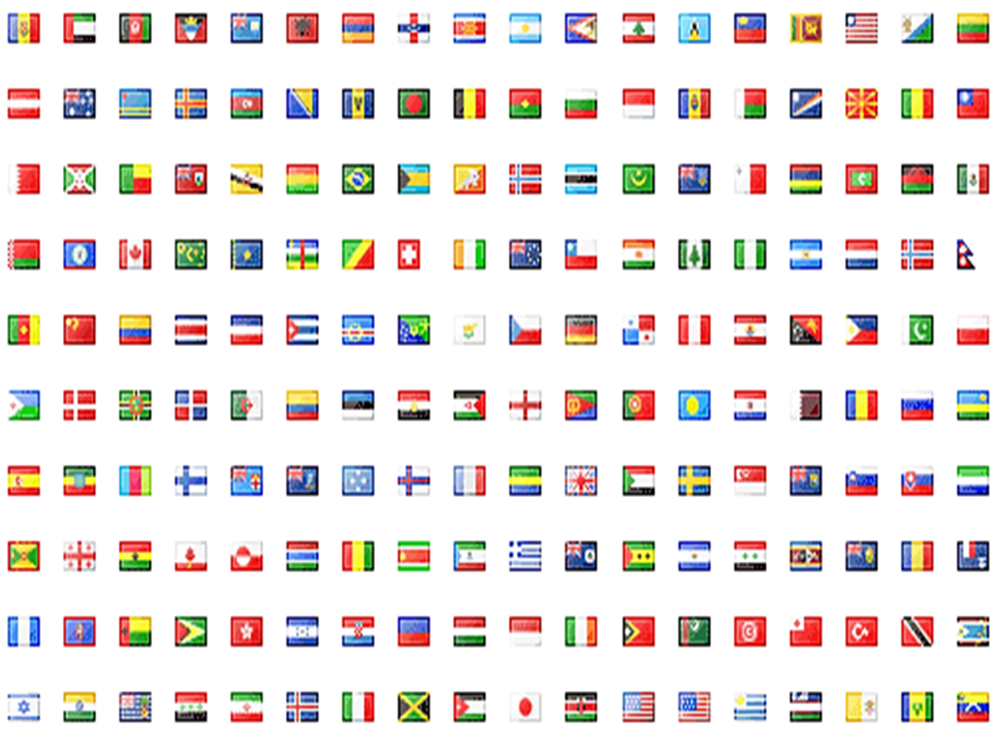
В международной практике существует стандартная классификация, в соответствии с которой все страны подразделяются на 3 основные группы:
Такая классификация была выбрана в 1980 году Экономическим и Социальным Советом ООН (ЭКОСОС).
1. Развитые страны
(Швейцария, Бельгия, Нидерланды, Австрия, Скандинавские страны и др.)
Развивающиеся страны
Греция, Испания, Португалия, Ирландия и др.
Страны с переходной экономикой
страны СНГ, страны Восточной Европы, Китай.

Slide 4
Еще один из подходов к определению места страны в мировом хозяйстве является разделение мировой экономики по уровню дохода на душу населения.
Gross National Income per Capita 2012.
Экономика (пер. 5 стран) | Доход ( в долл)
Монако | 186 950
Лихтенштейн | 136 770
Бермуды | 106 920
Норвегия | 98 860
Швейцария | 82 730
Экономика (послед. 5 стран) | Доход ( в долл)
Либерия | 410
Нигер | 370
Малави | 320
Бурунди | 240
Конго | 220

Slide 5
Критерии типологии стран мира
1. Величина экономического потенциала страны
2. Население
3. Уровень развития производительных сил
4. Производственные отношения
5. Уровень концентрации производства
6. Участие в международном разделении труда
7. История развития

Slide 6
Величина экономического потенциала страны
ёмкость внутреннего рынка, размеры производства в разных отраслях
протяжённость, размеры территории
наделённость ее природными ресурсами
численность населения, научно-технический потенциал
США, Япония, Франция, Германия, Италия, Великобритания дают более 50% производства всей промышленной и более 25% сельскохозяйственной продукции мира. Главные страны и Канаду часто называют «странами Большой семерки». (В 1997 г. была принята Россия и семерка превратилась в «восьмерку».)

Slide 7
Первая группа – гр. крупнейших стран (свыше 1 трлн. долл.): США (11,6675 трлн.), Япония (4,6234 трлн.), Германия (2,7144 трлн.), Великобритания (2,1409 трлн.), Франция (2,0026 трлн.), Италия (1,6723 трлн.), Китай (1,6493 трлн.).Эта зависимость прослеживается в и других группах этой классификации, особенно в следующей группе стран, которые имеют крупный объём ВВП (0,5 до 1 трлн. долл.). Сюда включены 6 стран: Испания, Канада, Индия, Бразилия, Россия, Республика Корея (Ю.Корея) Следующая группа - средние показатели объёма ВВП(0,1 до 0,5 трлн. долл). – 30 стран. Это, например, Нидерланды, Польша, Украина, Турция, Аргентина, ЮАР, Египет и др. К малым странам, имеющим ВВП менее 100 млрд. долл., относится большинство стран мира, преобладающие на постсоветском пространстве, в Африке, Латинской Америке, Океании.

Slide 8
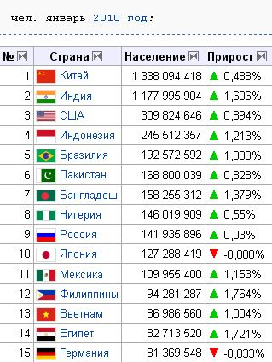
Население
1 группа
долю трудоспособного населения, степень распространения наёмного труда в целом и в отраслях.
2 группа
уровень грамотности, обеспеченность врачами, калорийность питания, продолжительность жизни и др.

Slide 9
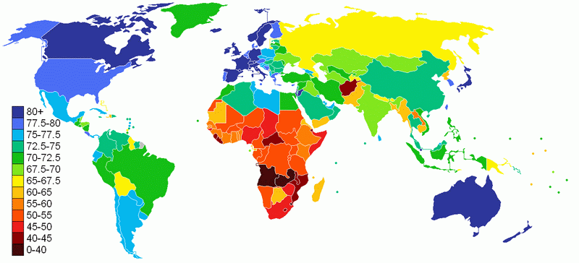

Slide 10
ЭК - Экономика | ПИ - Предпринимательство и инновации
ПР - Правление | ОБ - Образование
ЗД - Продолжительность жизни | БЕ - Безопасность
СЛ - Свобода личности | СК - Социальный капитал
Ранг | Страна | ЭК | ПИ | ПР | ОБ | ЗД | БЕ | СЛ | СК
1 | Норвегия | 2 | 4 | 13 | 6 | 4 | 2 | 6 | 1
2 | Дания | 19 | 1 | 3 | 16 | 16 | 8 | 7 | 2
3 | Швеция | 5 | 2 | 4 | 12 | 14 | 6 | 5 | 9
4 | Австралия | 10 | 8 | 8 | 2 | 17 | 19 | 3 | 3
5 | Новая Зеландия | 27 | 13 | 2 | 1 | 20 | 13 | 2 | 4
6 | Канада | 8 | 16 | 6 | 3 | 15 | 9 | 1 | 8
7 | Финляндия | 16 | 3 | 5 | 8 | 12 | 3 | 19 | 5
8 | Нидерланды | 14 | 10 | 11 | 11 | 7 | 18 | 9 | 6
9 | Швейцария | 1 | 7 | 1 | 32 | 3 | 10 | 22 | 11

Slide 11
3. Уровень развития производительных сил
Душевые
Структурные

Slide 12
4. Производственные отношения
соотношение укладов (докапиталистических и капиталистических)
экономике страны, формы развития современных секторов
соотношение национального и иностранного капитала.

Slide 13
5. Уровень концентрации производства характеризуется
ролью монополий и транснациональных корпораций
местом национальных монополий в мировой иерархии
долей крупных, средних и мелких предприятий в ВНП

Slide 14
Промышленно развитые западные страны спец. На высокотехнологичной продукции. Социалистические страны спец. на товарах добывающей промышленности. Развивающиеся страны — поставщики сырьевой и продовольственной продукции.
Участие в международном разделении труда характерезуется
внешней торговлей, экспортом капитала,
обменом научно-технической информацией,
миграцией рабочей силы и т. д.

Slide 15
7. История развития
Некоторые этапы исторически-экономического развития страны накладывают неизгладимую печать на её современные производительные силы, на характер и уровень их развития, на механизм социально-экономического роста.

Slide 16
Выводы
Разнообразие сочетаний показателей экономического развития различных стран не позволяет оценивать уровень экономического развития с какой-то одной точки зрения. Для этого используют несколько основных показателей и критериев:
- абсолютный и относительный ВВП (ВНП);
- НД и доход на душу населения;
- отраслевую структуру национальной экономики;
- структуру экспорта и импорта страны;
- уровень и качество жизни населения и некоторые другие. Следует подчеркнуть, что уровень экономического развития страны и ее участие в мировом хозяйстве – понятие историческое
Каждый этап развития национальной экономики и всего мирового хозяйства в целом вносит те или иные изменения в состав основных показателей.

